Slide 1
CHƯƠNG 9 TRẢI PHỔ SPREAD SPECTRUM

Slide 2
Trải phổ là gì?
Kĩ thuật trải phổ là một công nghệ được sử dụng nhiều trong quân sự vì nó có đặc tính chống nhiều và bảo mật rất cao
Nguồn tín hiệu: tín hiệu số hay tương tự.
Hệ thống thông tin được coi là hệ thống trải phổ nếu:
Tín hiệu phát chiếm dải thông lớn hơn nhiều dải thông tối thiểu cần thiết để truyền thông tin;
Sự mở rộng dải thông được thực hiện nhờ một mã không phụ thuộc vào dữ liệu.

Slide 3
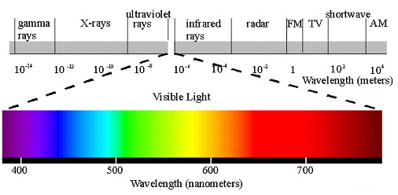
Phổ của tín hiệu

Slide 4
Kỹ thuật trải phổ
Phổ của tín hiệu nhận được trải ra trên dải thông mong muốn, tiếp sau là bộ điều chế có tác dụng dịch phổ đến dải tần phát được gán.
Tín hiệu trải phổ trông giống như nhiễu, khó phát hiện và thậm chí khó để chặn đứng hay giải điều chế (demodulation) nếu không có các thiết bị thích hợp.
Trong các hệ thống thông tin trải phổ, dải thông của tín hiệu được mở rộng, thường bằng vài bậc dải thông trước khi phát
Khi một người dùng trong băng tần trải phổ, hiệu quả dải thông là thấp, tuy nhiên trong môi trường đa người dùng, có thể chia sẻ cùng một băng tần trải phổ và hệ thống có thể trở nên hiệu quả dải thông.

Slide 5
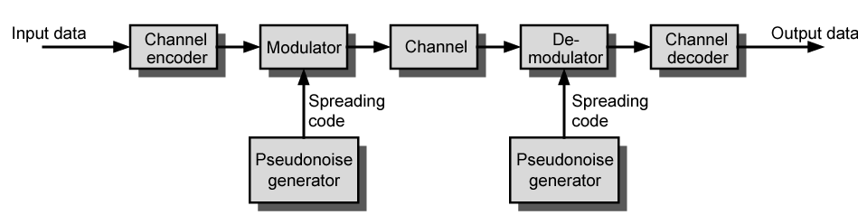
Điều chế và giải điều chế

Slide 6
Công nghệ trải phổ
Công nghệ trải phổ cho phép truyền băng hẹp và trải chúng ra trên một vùng tần số lớn hơn nhiều. Bằng việc sử dụng phổ tần số rộng hơn, sẽ giảm được khả năng dữ liệu sẽ bị hư hỏng hay jammed.
Một máy phá sóng băng hẹp cố gắng jamming tín hiệu trải phổ sẽ giống như là việc ngăn chặn một phần nhỏ thông tin nằm trong dãy tần số băng hẹp. Nên hầu hết thông tin sẽ được nhận mà không thấy lỗi.
Ngày nay thì các bộ phát tần số (RF radios) trải phổ có thể truyền lại bất kỳ một lượng thông tin nhỏ nào đã bị mất do nhiễu băng hẹp.

Slide 7
Một số đặc điểm của điều chế trải phổ
Khả năng chống lại nhiễu cố ý và không cố ý là đặc điểm quan trọng đối với thông tin trong các vùng đông đúc như thành phố. Cho mức độ bảo mật nhất định nhờ dùng các mã trải giả ngẫu nhiên làm cho nó khó bị nghe trộm.
Có khả năng loại bỏ hoặc giảm nhẹ ảnh hưởng của truyền lan đa đường, có thể là vật cản lớn trong thông tin thành phố;
Có thể chia sẻ cùng băng tần với các người dùng khác, nhờ tính chất tín hiệu giống như tạp âm của nó; Có thể dùng cho thông tin vệ tinh trong CDMA.

Slide 8
Hệ thống trải phổ
Để biến đổi tín hiệu phát thành tín hiệu giống như tạp âm, ta dùng mã được giả thiết là ngẫu nhiên để mãhóa tin tức.
Máy thu phải biết được đó là mã nào để tạo ra một mã y hệt và đồng bộ với mã phát đi để giải mã tin tức. Do đó mã giả ngẫu nhiên phải là tất định.
Tín hiệu phát được biến đổi bởi mã sao cho tín hiệu nhận được có dải thông xấp xỉ dải thông của tín hiệu ngẫu nhiên. Có thể xem việc biến đổi như là quá trình mã hóa

Slide 9
Hệ thống trải phổ cơ bản
Trải phổ nhảy tần (Frequency Hopping Spread Spectrum FHSS): Hệ thống trải phổ bằng cách nhảy tần số sóng mang của nó trên một tập lớn các tần số, mẫu nhảy tần là giả ngẫu nhiên.
Trải phổ dãy trực tiếp (Direct Sequence Spread Spectrum DSSS): Hệ thống trải phổ nhờ nhân nguồn với tín hiệu giả ngẫu nhiên
Trải phổ nhảy thời gian (Time Hopping Spread Spectrum THSS): khối các bít dữ liệu được nén và phát đi một cách gián đoạn trong một hoặc nhiều khe thời gian trong một khung. Mẫu nhảy thời gian giả ngẫu nhiên xác định khe thời gian nào được dùng để truyền trong mỗi khung.

Slide 10
Trải phổ nhảy tần Frequency Hopping Spread Spectrum
Frequency Hopping Spread Spectrum (FHSS)
Được phát minh bởi nữ diễn viên Hollywood Hedy Lamarr, Là kĩ thuật điều chế trong đó tần số sóng mang nhảy trên các dải tần khác nhau .
Ý tưởng của các hệ thống FHSS là nhảy hoặc chuyển tần số sóng mang trên một tập tần số theo 1 mẫu xác định bởi dãy giả tạp (Pseudo Noise - PN) .
Được thiết kế đầu tiên với mục đích quân sự chia 83,5 Mhz phổ thành 79 kênh , mỗi kênh 1Mhz công tác tại tần số 900Mhz, tốc độ nhảy tần khoảng 2,5 hops/s (US)

Slide 11
Dãy giả tạp (Pseudo-Noise PN)
Mã ngẫu nhiên đóng vai trò rất quan trọng trong các hệ thống trải phổ
Nếu mã này là ngẫu nhiên thực sự, thì ngay cả máy thu cũng không thể lấy được tin tức vì không thể đồng bộ với mã ngẫu nhiên thực sự.
Cần phải dùng mã giả ngẫu nhiên, là mã tất định mà máy thu biết được, còn đối với máy thu trộm thì nó giống như tạp âm. Nó thường được gọi là dãy giả tạp (Pseudo-Noise PN).
Dãy PN là dãy các con số tuần hoàn với chu kì nhất định.

Slide 12
Trải phổ nhảy tần
Dẫy PN dùng để điều khiển (xác định) mẫu nhảy. Tốc độ nhảy có thể nhanh hơn (nhảy tần nhanh) hoặc chậm hơn (nhảy tần chậm) tốc độ dữ liệu.
Điều chế FSK thường được sử dụng cho hệ thống FHSS. Do sự thay đổi nhanh tần số sóng mang, giải điều chế không liên kết được sử dụng.
Wlan sử dụng băng tần 2.4 Ghz đến 2,4835 Ghz cũng chia thành 79 kênh mỗi kênh 1Mhz

Slide 13
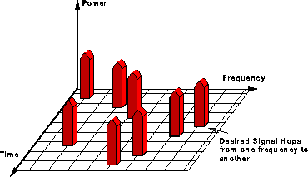
Frequency Hopping Example

Slide 14
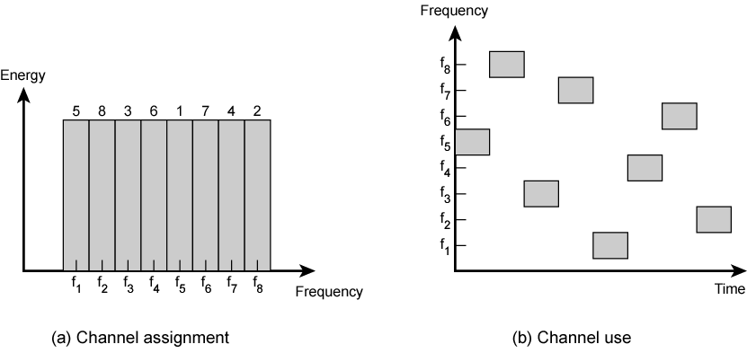
Frequency Hopping Example

Slide 15
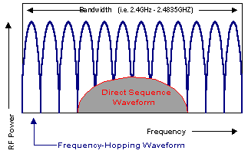

Slide 16
Các ưu nhược điểm FHSS
Ưu điểm :
Giảm fading đa đường do tín hiệu được các sóng mang có tần số khác nhau
Sủ dụng 1 phần dải thông nhỏ ở mỗi thời điểm
Nhược điểm :
Phụ thuộc nhiều vào các yếu tố môi trường
Dễ bị phát hiện

Slide 17
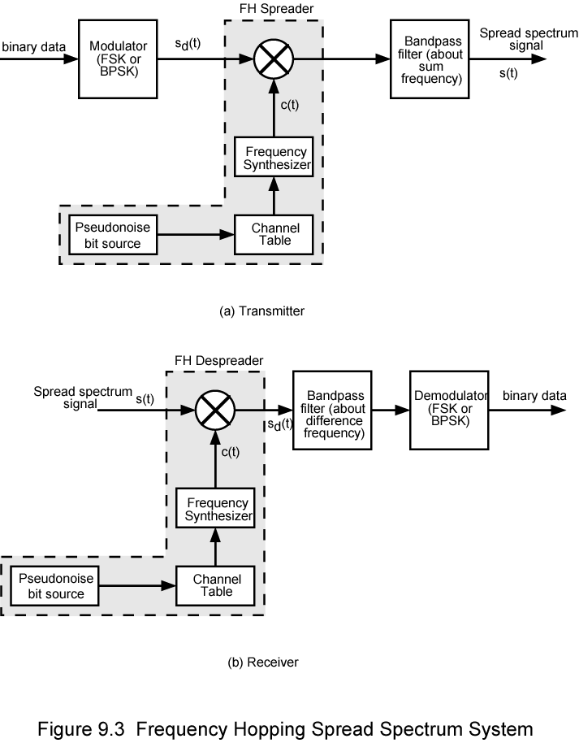
Mô hình hệ thống trải phổ nhảy tần (Transmitter)

Slide 18
Mô hình hệ thống trải phổ nhảy tần (Receiver)

Slide 19
Phân loại nhảy tần Slow và Fast FHSS
Phân loại dựa trên tương quan giữa tốc độ nhảy tần RH và tốc độ điều chế RS
Tần số nhảy sau mỗi T_{c} giây
Khoảng thời gian cho mỗi phần tử tín hiệu là T_{s} giây
Slow FHSS có
Fast FHSS có
Nếu RH là bội của RS thì ta có Nhảy tần nhanh (Fast FHSS T_{c} ≥ T_{s} )
Nếu RS là bội của RH thì ta có Nhảy tần chậm (Slow FHSS T_{c} < T_{s})
Thông thường Nhảy tần nhanh có ưu điểm đối với nhiễu

Slide 20
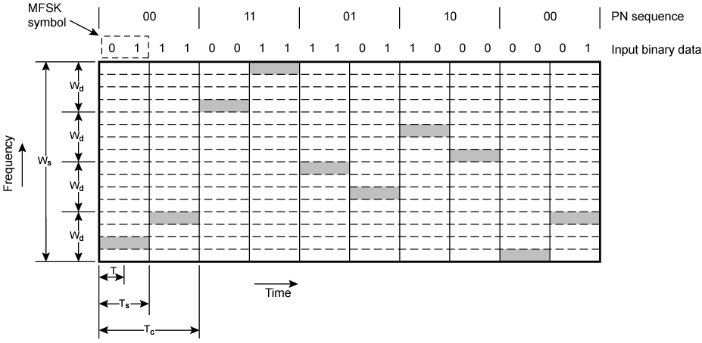
Nhảy tần chậm (Slow FHSS) (M=4, k=2)

Slide 21
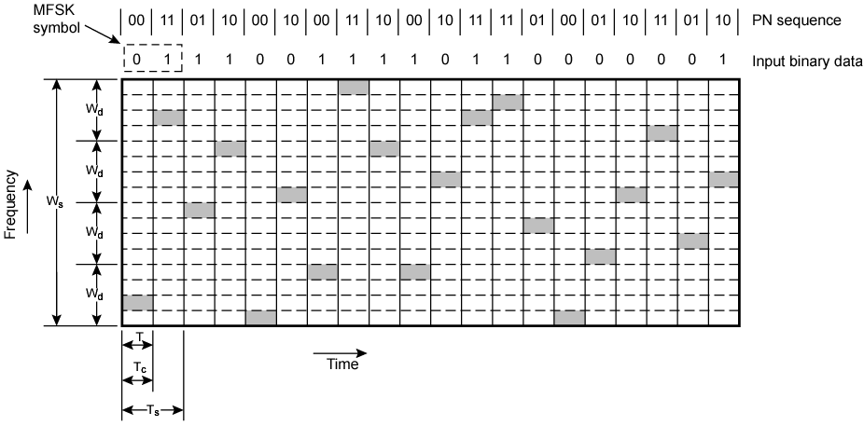
Nhảy tần nhanh (Fast FHSS) (M=4, k=2)

Slide 22
Hoạt động
Ở phía phát dữ liệu d(t) được đưa tới bộ điều chế MFSK để điều chế sóng mang sau đó được đưa tới điều chế nhảy tần với mã nhảy tần giả ngẫu nhiên
Ở phía thu quá trình diễn ra ngược lại,tín hiệu đi qua bộ giải điều chế nhảy tần đễ khôi phục lại sóng mang, sau đó sóng mang này đi qua bộ giải điều chế MFSK thông thường để khôi phục lại dữ liệu
Ở cả máy thu và máy phát đều có bộ tạo mã PN gồm k chíp mã tương ứng với 1 từ tần số

Slide 23
Trải phổ dãy trực tiếp Direct Sequence Spread Spectrum
Direct Sequence Spread Spectrum (DSSS)
Sử dụng mã trải phổ băng rộng để điều chế tín hiệu sóng mang chứa thông tin.
Mã trải phố trực tiếp tham gia vào quá trình điều chế, (trong các dạng trải phổ khác mã trải phổ chỉ dùng để điều khiển tần số hay thời gian truyền dẫn sóng mang)

Slide 24
Direct Sequence Spread Spectrum (DSSS)
Mỗi bit thể hiện bằng một chuỗi bit theo mã trải
Mã trải trải tín hiệu ra phổ tần số rộng hơn
Tỷ lệ với số lượng bit sử dụng
Với 10 bit mã trải sẽ trải tín hiệu ra phỗ lớn gấp 10 lần
Một phương pháp:
Tổng hợp tín hiệu vào với mã trải bằng phép toán XOR
Với bit 1 nghịch đảo các bit của mã trải
Với bit 0 không thay đổi các bit của mã trải
Hoạt động như là với FHSS

Slide 25
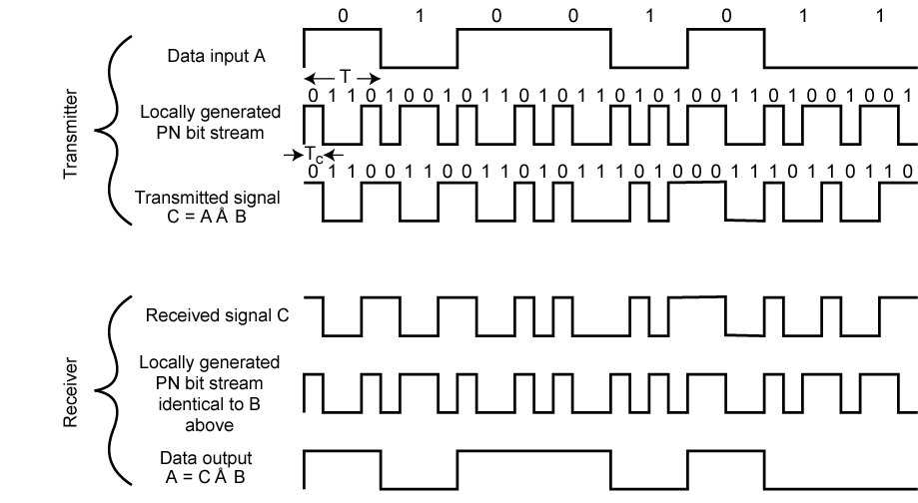
Ví dụ

Slide 26
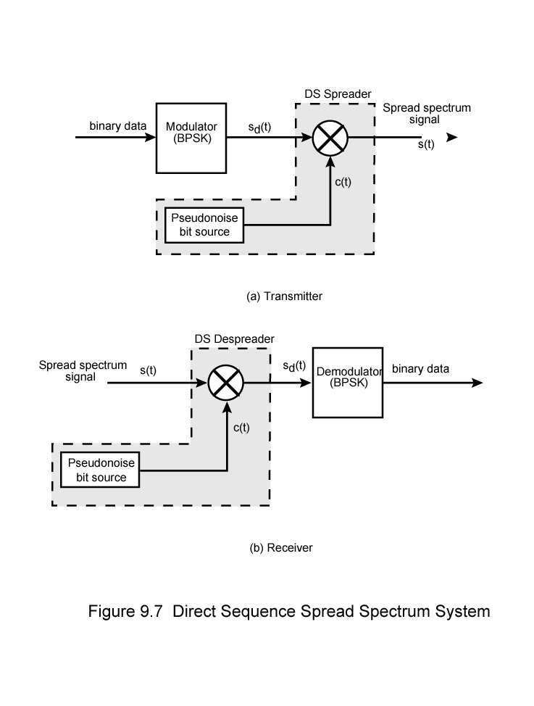
Direct Sequence Spread Spectrum Transmitter

Slide 27
Direct Sequence Spread Spectrum Transmitter

Slide 28
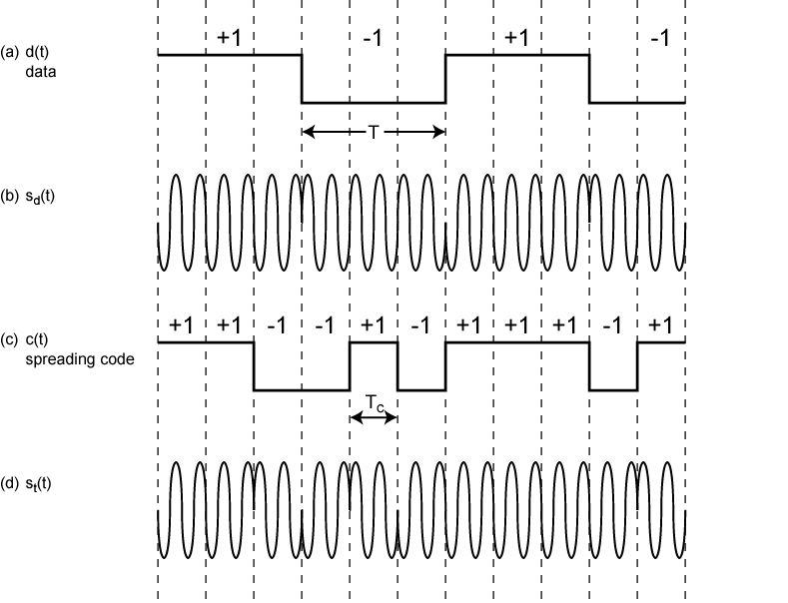
Direct Sequence Spread Spectrum Using BPSK Example

Slide 29
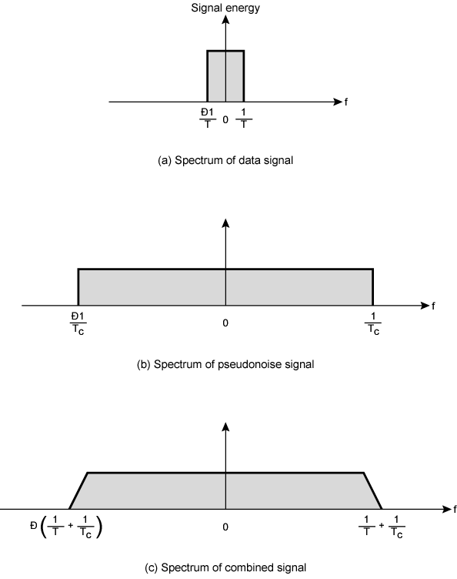
Approximate Spectrum of DSSS Signal

Slide 30
Vấn đề đồng bộ trong trải phổ
Các tín hiệu trải phổ đều sử dụng mã giả ngẫu nhiên để trải phổ tín hiệu hoặc điều khiển nhảy tần số nên vấn đề đồng bộ được xem là yếu tố sống còn
Sự thành công của các hệ thống thông tin trải phổ phụ thuộc vào khả năng của máy thu tạo ra tín hiệu (dãy PN) là bản sao của (và đồng bộ với) tín hiệu PN thu được.
Với bất kì kĩ thuật trải phổ nào chúng ta cần phải có thông tin về thời gian của tín hiệu được phát để nén tín hiệu thu được và giải điều chế tín hiệu vừa mới được nén.

Slide 31
Đồng bộ trong trải phổ
Máy thu biết tín hiệu PN là gì nhưng nó không biết pha của tín hiệu này khi nó đến máy thu.
Đồng bộ dãy PN thường có hai bước:
bước thứ nhất gọi là bắt (đồng bộ thô hoặc đồng bộ sơ bộ), là bước điều chỉnh độ lệch pha của tín hiệu PN tới và tín hiệu PN tại chỗ đến nằm trong một khoảng nào đó cỡ một chip hoặc nhỏ hơn.
Bước thứ hai gọi là bám (đồng bộ tinh), thực hiện việc điều chỉnh tinh để đưa sai lệch pha này tiến tới 0.
Với hệ thống DS-SS nếu chúng ta chỉ chệch đi 1 khoảng thời gian bằng 1 chip thì chúng ta không thể nén được tín hiệu trải phổ thu được nên không thể tìm ra được tín hiệu dữ liệu ban đầu

Slide 32
Các giai đoạn của đồng bộ trong trải phổ
Bắt mã( Acquíition): Ở giai đoạn này 2 mã trải phổ (mã thu được và mã tự sinh ra ở bên nhận ) sẽ đồng chỉnh với nhau, đồng bộ giữa máy phát và máy thu trong khoảng thời gian xac định là ± Tc
Bám mã (tracking): Ở giai đoạn này nhờ sử dụng vòng hồi tiếp mà mã trải phổ tại chỗ chính xác nhất liên tục được chọn

Slide 33
Một số yếu tố ảnh hưởng đến việc đồng bộ
Khoảng cách giữa máy thu và máy phát không xác định dẫn đến tính toán giá trị trễ truyền dẫn không chính xác
Nhịp tương đối giữ máy thu và máy phát không được thiết lập dẫn đến sự khác nhau về pha giữa tín hiệu trải phổ của máy phát và máy thu
Máy phát và máy thu không được lắp đặt các bộ dao động giống nhau dẫn đến lệch tần số giữa 2 tín hiệu

Slide 34
Vấn đề đồng bộ
Đặc điểm của hầu hết giãi pháp đồng bộ là trong khoảng thời gian bắt mã,
nơi thu tiến hành cho mã thu và mã tạo ra tại chỗ đựoc tương quan với nhau để có được địa lượng đánh giá sự giống nhau giữa chúng.
đại lượng này được so sánh với 1 mức chuẩn định trước để đưa ra quuyết định. Nếu chúng đòng bộ thì việc bắt mã kết thúc, nếu không thì thủ tục thu lại đưa ra mã được tạo ra tại chỗ có sự thay đổi về tần số và pha và lại so sánh tiếp đến bao giờ chúng đòng bộ mới thôi.

Slide 35
Cách giải quyết
Bên thu chọn 1 pha cho dãy PN tại máy thu để nén phổ tín hiệu thu được.Tín hiệu sau khi nén phổ sẽ cho qua bộ lọc thông dải.
Nếu pha của chúng giống nhau thì BPF sẽ nhận toàn bộ công suất của tín hiệu vừa thu được và thiết bị điều khiển sẽ cho kết thúc chu trình bám.
nếu pha thử chọn này không khớp với tín hiệu thu được, thì sẽ xuất hiện tín hiệu băng rộng tại đầu vào của BPF và nó chỉ thu nhận được 1 phần công suất rất nhỏ.
Dựa vào điều này máy thu quyết định pha dò không đúng và tiếp tục dò pha khác.

Slide 36
Code Division Multiple Access (CDMA)
CDMA (Code Division Multiple Access) có nghĩa là “Đa truy nhập phân chia theo mã”, là một công nghệ được ứng dụng nhiều nơi trên thế giới
Trong thập niên 80, CDMA được đưa ra thương mại và chính thức được đề xuất bởi Qualcomm, một trong những công ty hàng đầu về công nghệ truyền thông.

Slide 37
Code Division Multiple Access (CDMA)
Kỹ thuật ghép kênh được sử dụng với trải phổ
Thuê bao của mạng di động CDMA chia sẻ cùng một dải tần chung, có thể nói đồng thời và tín hiệu được phát đi trên cùng 1 dải tần.
Khi truyền thông tin từ trạm phát sóng đến thuê bao di động, để có thể nhiều người sử dụng cùng lúc trong tại cùng thời điểm và trên cùng một dải tần thì người ta phân chia truy nhập theo mã, mã này được tạo ra một cách ngẫu nhiên và chỉ có trạm phát và máy di động được biết.

Slide 38
Code Division Multiple Access (CDMA)
Người ta nhỏ mỗi bit thành k chips theo mã ngẫu nhiên từng thuê bao. Ví dụ: k=6, ba thuê bao (A,B,C) cùng liên kết vói một trạm thu R
Mã của A = <1,-1,-1,1,-1,1>
Mã của B = <1,1,-1,-1,1,1>
Mã của C = <1,1,-1,1,1,-1>
Với tốc độ truyền dữ liệu khởi đầu là D: còn được gọi là “bit data rate”
Mỗi kênh sẽ có chip data rate là kD chips/ giây

Slide 39
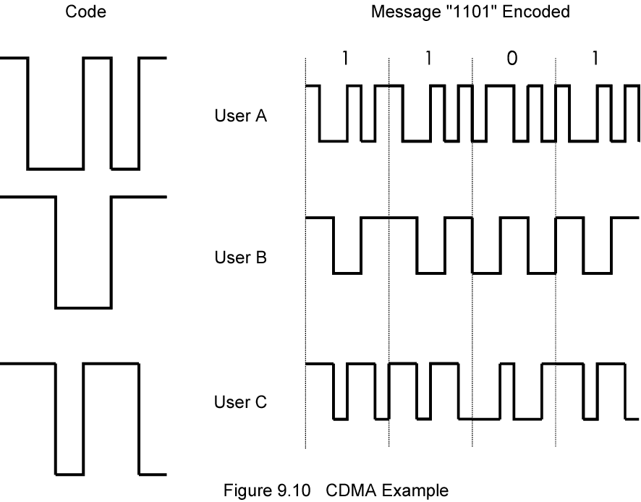
Vídụ CDMA

Slide 40
Diễn giải về CDMA
Giả sử thuê bao A liên kết với trạm thu
Trạm thu biết được code của A
Giả sử liên kết đã được đồng bộ rồi
Thuê bao A muốn gửi bit 1
Sẽ gửi một chuỗi <1,-1,-1,1,-1,1>
Mã của A
Thuê bao A muốn gửi bit 1
Sẽ gửi một chuỗi <-1,1,1,-1,1,-1>
Nghịch đảo Mã của A
Trạm giải mã loại bỏ các kênh của thuê bao khác khi sử dụng mã của thuê bao A để giải mã (Orthogonal codes)

Slide 41
CDMA cho DSSS
n thuê bao sử dụng chuỗi PN trực giao khác nhau
Điều chế các luồng dữ liệu của thuê bao với BPSK
Nhân với mã trải của từng thuê bao

Slide 42
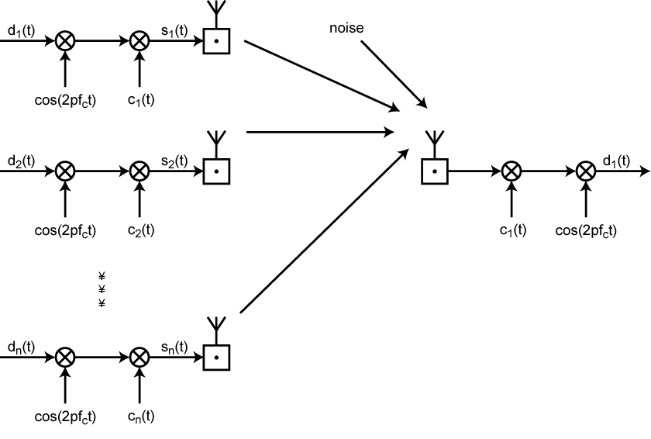
CDMA in a DSSS Environment

Slide 43
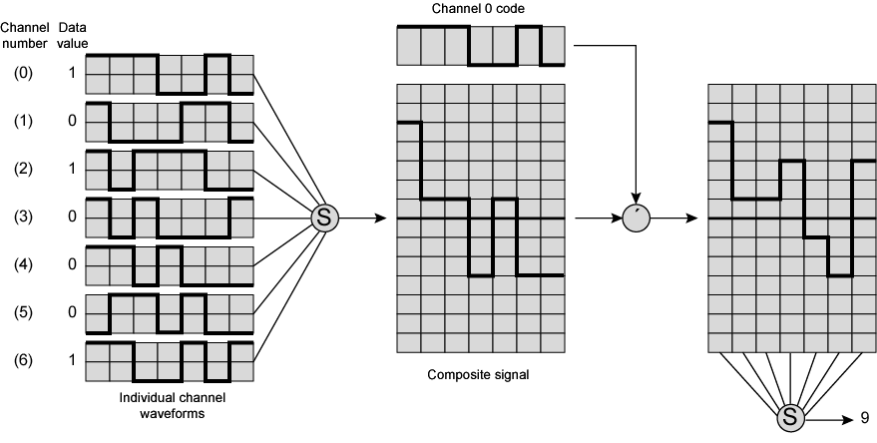
Seven Channel CDMA Encoding and Decoding

Slide 44
Ưu điểm của CDMA
Hiệu suất tái sử dụng tần số trải phổ cao và điều khiển năng lượng, nên nó cho phép quản lý số lượng thuê bao cao gấp 5 - 20 lần so với công nghệ GSM.
Áp dụng kỹ thuật mã trải phổ, CDMA nâng chất lượng thoại lên ngang bằng với hệ thống điện thoại hữu tuyến.
Với công nghệ CDMA, ở vùng chuyển giao, thuê bao có thể liên lạc với 2 hoặc 3 trạm thu phát cùng một lúc, do đó cuộc gọi không bị ngắt quãng, làm giảm đáng kể xác suất rớt cuộc gọi.

Slide 45
Bảo mật trong CDMA
Trong vấn đề bảo mật, CDMA cung cấp chế độ bảo mật cao nhờ sử dụng tín hiệu trải băng phổ rộng.
Các tín hiệu băng rộng khó bị dò ra vì nó xuất hiện ở mức nhiễu, những người có ý định nghe trộm sẽ chỉ nghe được những tín hiệu vô nghĩa.
Với tốc độ truyền nhanh hơn các công nghệ hiện có, nhà cung cấp dịch vụ có thể triển khai nhiều tùy chọn dịch vụ như thoại, thoại và dữ liệu, fax, Internet...

Slide 46
HẾT CHƯƠNG 9

